Slide 1
4. Ruotsin maallinen valta laajenee Suomeen
Virittely: Pohjois-Eurooppa keskiajalla
Forum Historia
5

Slide 2
Tutki karttaa Pohjois-Euroopasta keskiajalla (noin 1400-luvun alussa)
Mitä eroja, entä mitä yhtäläisyyksiä nykypäivään huomaat kartalla?
Millaisen uskonnollisen tilanteen arvelet kartan alueilla keskiajalla olleen?

Slide 3
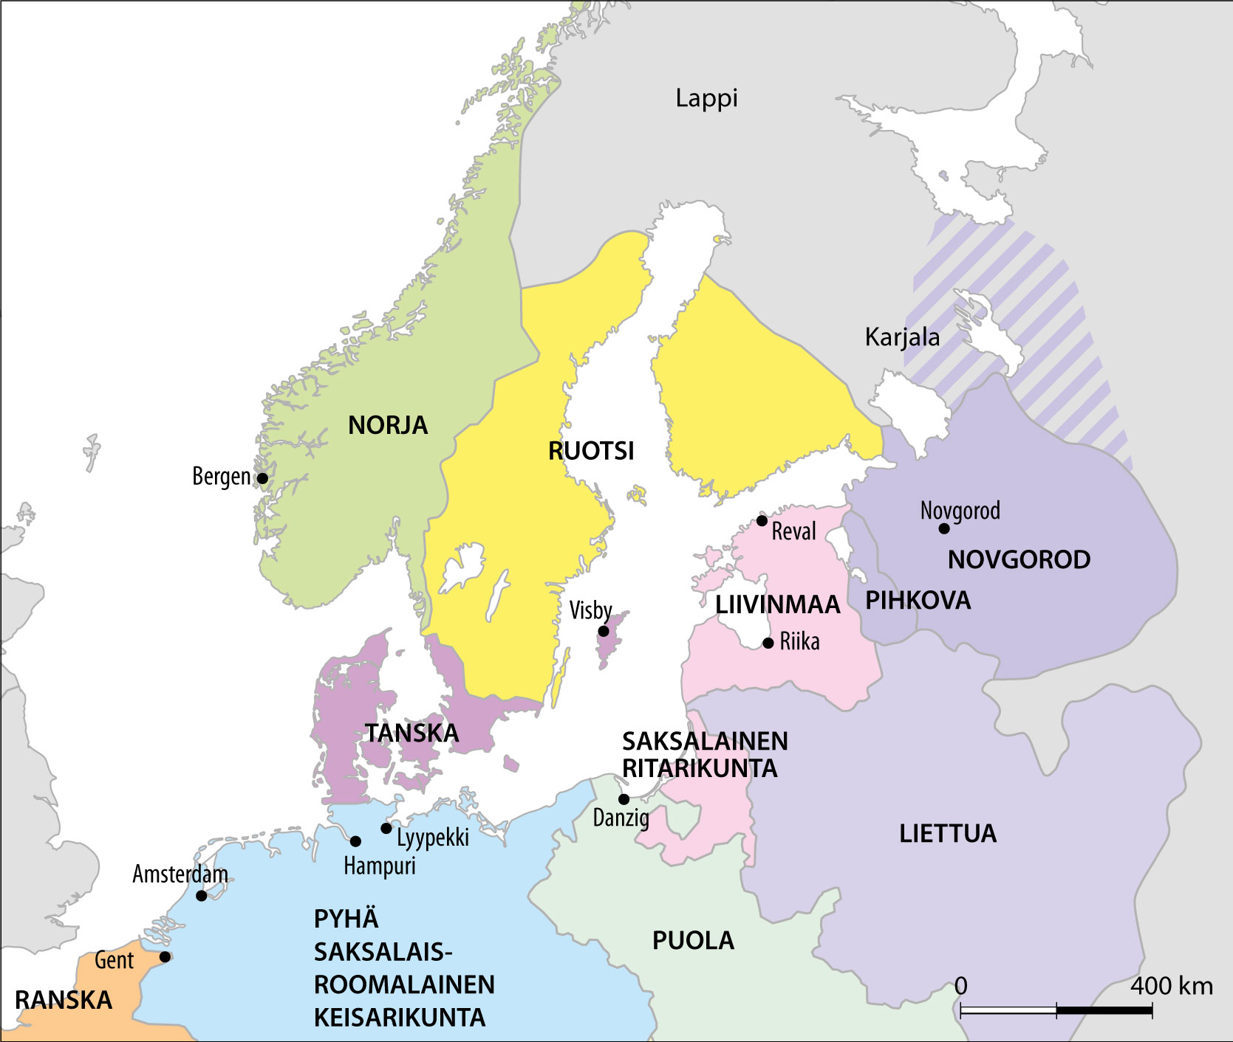

Slide 4
Opettajalle
Forum Historia
5

Slide 5
Tutki karttaa Pohjois-Euroopasta keskiajalla (noin 1400-luvun alussa)
Mitä eroja, entä mitä yhtäläisyyksiä nykypäivään huomaat kartalla?
Eroja:
Ruotsin, Norjan ja Suomen pohjoisosat eivät vielä olleet valtiollisen kehityksen piirissä, eikä Suomi ollut samankaltainen yhtenäinen alue kuin nykyään.
Venäjän valtiota ei vielä ollut olemassa, alueella oli esim. Novgorodin tasavalta, Moskovan ruhtinaskunta ja Liettuan suuriruhtinaskunnan alueita.
Nykyisen Hollannin ja Belgian alueet kuuluivat Ranskaan tai Pyhään saksalais-roomalaiseen keisarikuntaan.

Slide 6
Tutki karttaa Pohjois-Euroopasta keskiajalla (noin 1400-luvun alussa)
Eroja:
Nykyisen Saksan alueita hallitsi Pyhä saksalais-roomalainen keisarikunta.
Nykyisten Baltian maiden alueilla oli Liettuan suuriruhtinaskunnan, saksalaisen ritarikunnan ja Liivinmaan alueita.
Yhtäläisyyksiä:
Tanskan valtio on Etelä-Ruotsin alueita lukuun ottamatta hyvin samanlainen kuin nykyään.
Samoin Norjan ja Ruotsin valtiot ovat samoilla paikoilla kuin nykyään, vaikka valtiollinen valta ei vielä ulottunut pohjoisosiin.
Ranskan valtio hallitsi jo suurin piirtein samoja alueita kuin nykyään.

Slide 7
Tutki karttaa Pohjois-Euroopasta keskiajalla (noin 1400-luvun alussa)
Millaisen uskonnollisen tilanteen arvelet kartan alueilla keskiajalla olleen?
Kristinusko oli jo levinnyt lähes kaikkialle Eurooppaan. Liettuassa esikristilliset perinteet säilyivät hyvin pitkään ja maa oli viimeisimpiä kristinuskoon kääntyneitä maita. Myös Suomen alueen kristillistyminen kesti pitkään.
Kristillinen kirkko jakaantui 1054 katoliseen länteen ortodoksiseen itään. Kartan alueista Ranska, Pyhä Saksalais-roomalainen keisarikunta, Pohjoismaat sekä Liettua olivat katolisia, Novgorod ja Moskovan ruhtinaskunta puolestaan ortodoksisia.

